Slide 1
Implementación de hackathons de innovación abierta
Implementation of open innovation hackathons
UTN. Facultad Regional Paraná

Slide 2
Alejandro Gorosito, ramongorosito@frp.utn.edu.ar
Hernán Solier Zandomeni, hmsolierz@frp.utn.edu.ar
Leandro Gieco, leandrogieco@alu.frp.utn.edu.ar
Lucas Vincetín, lucasvicentin@alu.frp.utn.edu.ar.
Nicolás Balducci, nicolasbalducci@frp.utn.edu.ar
Jonathan Dorella, jonathandorella@frp.utn.edu.ar
Darío Godino, dmgodino@gmail.com.
Leandro Marcipar, leandromarcipar@alu.frp.utn.edu.ar
Alicia Carbonell, aliciacarbonell@frp.utn.edu.ar

Slide 3
Objetivos del proyecto
Hacer aportes a la resolución de un problema medioambiental de la región: LA CONTAMINACIÓN DEL ARROYO LAS TUNAS, SU IMPACTO SOCIAL, CULTURAL Y AMBIENTAL.
Acercamiento de los estudiantes a las problemáticas de la profesión mediante la enseñanza aprendizaje invertida
Transferencias del conocimiento de la Facultad al medio productivo.

Slide 4
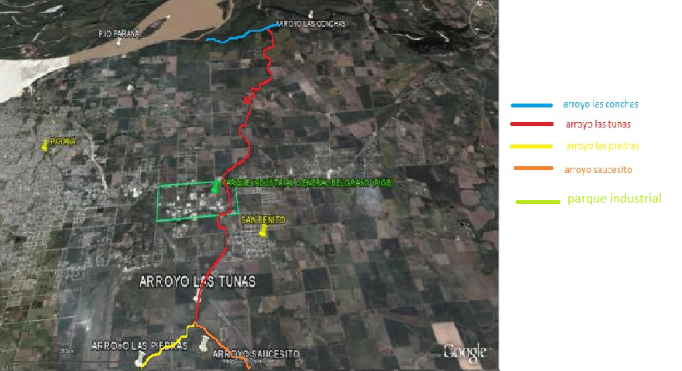

Afluentes y recorrido del Arroyo Las Tunas
Notes:
Las tunas tiene dos efluentes; los arroyos Saucecito y Las Piedras. Desemboca en el arroyo Las Conchas en las proximidades del Río Paraná

Slide 5
El problema
Los recursos hídricos constituyen un tema de interés prioritario para el equilibrio del ecosistema.
El agua dulce disponible en la Tierra es 2.53% del total
Las aguas residuales industriales y cloacales contaminan los recursos hídricos disponibles.
El crecimiento de la actividad industrial y la falta de previsión sobre la construcción de plantas de tratamiento de efluentes incrementa los problemas de contaminación.
Las industrias generan una gran variedad de efluentes líquidos con diferentes contenidos tóxicos.
Se observa a simple vista, que las aguas del arroyo Las Tunas antes del parque industrial son limpias, casi transparentes; ni bien pasa el parque industrial las aguas se vuelven turbias con costras y de olor nauseabundo.

Slide 6
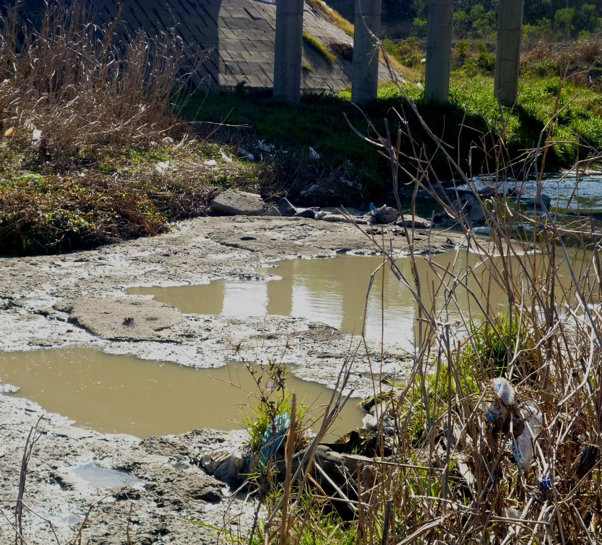
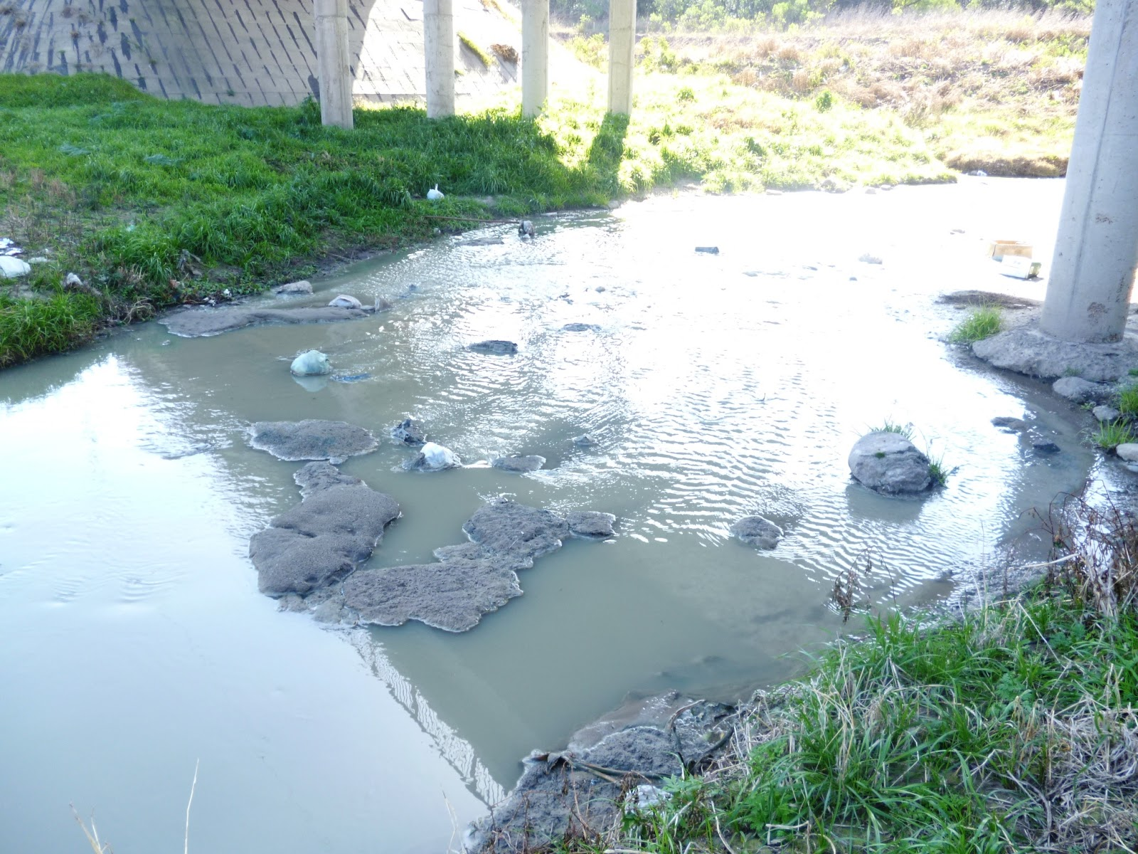
SAN BENITO AHORA Y SIEMPRE: GRAVE CONTAMINACIÓN EN ARROYO LAS TUNAS

Slide 7
Normativa vigente, órganos de Control de la polución.
La Secretaría de Ambiente de la provincia de Entre Ríos es la responsable de la prevención y control en cuanto a polución
La normativa vigente, es la Ley Provincial Nº 6.260, Ley de Prevención y Control de la Contaminación por parte de las Industrias y su decreto reglamentario 5837/91. Es de difícil cumplimiento para empresas pequeñas y medianas, por la cantidad y complejidad de lo requerido.
Las Ordenanzas Municipales Nº 7.637 y Nº 7.717 son Códigos Ambientales

Slide 8
Aptitud para el funcionamiento de las empresas del parque industrial.
Según un relevamiento provincial de 2016: El 40% de las empresas estaban aptas. Un 15% de las empresas resultaron no aptas y deficientes. Y las restantes se encontraban en tratativas de hacerlo.
Existen empresas como CARTOCOR SA que tienen su propia planta de tratamientos de efluentes y como Petropack SA, entre otras, que han certificado normas internacionales como la ISO 14001.

Slide 9
Según el Diagnóstico del problema de contaminación del arroyo las Tunas realizado para el Consejo Federal de Inversiones, CFI, de 2019. (Johnston D.,2019)
Se hizo un análisis de factibilidad de una planta de tratamiento de efluentes en el parque industrial para eliminar la carga contaminante de un líquido cloacal o industrial previo a su reutilización o vertido en un curso de agua
La ubicación de esta planta de tratamiento ha quedado obsoleta. El predio está usurpado, hay empresas aguas abajo, que llevan sus efluentes hacia el arroyo.
Notes:
Tal es el caso de un criadero de cerdos y anteriormente hubo una planta de harina para alimento balanceado que volcaba como efluentes líquidos con una enorme cantidad de grasa y aceites.

Slide 10
Buscando soluciones
Desde la Facultad se pueden generar estrategias que puedan acercar a los involucrados a comprometerse y minimizar esta polución, maximizando la necesidad de generar más trabajo en el Parque industrial.
Las ideas, técnicas y herramientas de innovación surgen como los mecanismos facilitadores de soluciones consensuadas.
Soluciones como las de SADESA SA, Manufacturas del interior y la Municipalidad de Esperanza son antecedentes del trabajo conjunto entre académicos, empresarios, funcionarios y el entorno social para resolver el problema de la contaminación producida principalmente por las curtiembres.
Notes:
La construcción del complejo de Sadesa fue encomendada a la empresa francesa Dregemond, demandó una inversión de 7,2 millones de dólares y desde 1999 opera en forma óptima.

Slide 11
¿En qué consiste la Innovación para la resolución del problema?
Generar proyectos de resolución de problemas, en forma grupal, proponiendo soluciones creativas a lo individual y de impacto social.
Centrar la actividad en empresarios del parque Industrial, vecinos afectados por la polución, alumnos, cátedras y grupos de investigación de la Facultad, funcionarios provinciales, municipales, expertos e invitados externos de otras Universidades y otros organismos.
Desarrollar competencias en la comunidad académica para gestionar la resolución de problemas para preservar el ecosistema del entorno productivo.
Usar metodologías, dispositivos y herramientas de innovación abierta en el ámbito de la Facultad.

Slide 12
Técnica elegida: Desing Thinking
¿Qué es?
“Un enfoque de innovación centrado en el ser humano que se nutre del conjunto de herramientas del diseñador para integrar las necesidades de las personas, las posibilidades de la tecnología y los requisitos para el éxito empresarial”. —Tim Brown
Es usar la resolución creativa y cooperativa de problemas complejos de las necesidades de las personas y de la sociedad, el diseño, la tomar decisiones, la gestión del pensamiento crítico y la iteración de los procesos con inteligencia emocional.

Slide 13
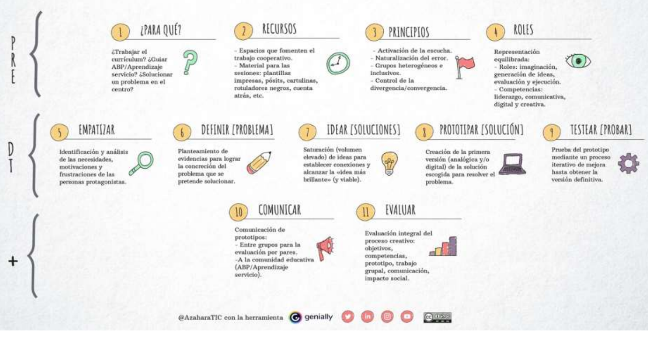
Desing Thinking
Notes:
Antes del Design thinking: de 1 a 4. Posteriores 10 y 11

Slide 14
Propuesta: Usar design thinking en dos Hackathons.
En un primer hackathon delimitar el problema sobre el que se va a trabajar desde el punto de vista de los distintos participantes. Será un evento de colaboración creativa de 5 hs de los miembros de la Facultad e involucrados externos en una comunidad abierta (COUPLED INNOVATION).
Enfocado a necesidades de las personas, de las empresas y de la sociedad.
Habrá un segundo hackathon para evaluar los avances y resultados de la experiencia realizadas por los involucrados.
Notes:
Definición de hackathons: encuentros de todos los actores. Origen encuentros de Hackers

Slide 15
PRODUCCIÓN COLABORATIVA EN HACKATHONS
Se trabajará con la presencia de tres coordinadores: Uno de ASEMPI, otro de la Facultad Regional y un funcionario provincial.
Se tratará de compatibilizar la necesidad de las personas(sociedad) con todo lo tecnológicamente posible y estratégicamente viable.
Los asistentes del Hackathon trabajarán de manera colaborativa, con pensamiento crítico y se propondrán tareas integradoras .

Slide 16
Desde las cátedras integradoras se propone:
Generar proyectos definidos por los alumnos con la guía de los profesores, de manera grupal y tendientes a resolver parte de la problemática.
Implementar técnicas de enseñanza centradas en el alumno.
Hacer evaluaciones continuas de los profesores a los alumnos, con coevaluaciones entre los alumnos y autoevaluaciones.
Defender en el segundo Hakathon el proyecto logrado por cada grupo de alumnos.

Slide 17
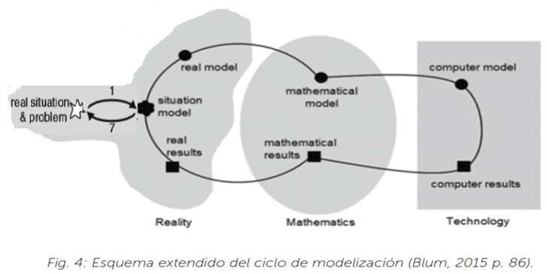

Recursos tecnológicos de la Facultad desde algunos grupos de investigación.
Notes:
Un problema real es modelado y traducido a ecuaciones diferenciales con condiciones de fronteras especiales y resuelto de manera computacional. En este esquema hay una iteración permanente hasta que los resultados computacionales converjan a la solución del problema real

Slide 18
Recursos de la Facultad en simulación computacional
Se utilizan herramientas de simulación tipo 0D/1D, como el simulador de procesos DWSIM, compatible con CAPE-OPEN de código abierto.
Se modelan problemas de mecánica de fluidos computacional 3D (CFD) con herramientas libres como OpenFOAM y CodeSaturne ,y otras comerciales como Solidworks Flow Simulation y Fluent.
Se estudió el sistema de control automático de suministro de tinta, en máquina impresora flexográfica de la empresa Petropack y se hizo un relevamiento del descarte de tinta del sector de impresión y de la tinta desechada proveniente del lavado de las raclas de las máquinas impresoras (Balducci, 2007).
Notes:
. DWSIM se destaca por su excelente interfaz gráfico de usuario (GUI) y su aplicación en asignaturas tales como Termodinámica Técnica, donde se realizan cálculos avanzados, modelado de ciclos, balances de energía y masa, entre otros ejemplos. Esta herramienta permite simular diversos procesos, como equilibrio de estado estacionario, fenómenos de vapor-líquido, vapor-líquido-líquido, sólido-líquido y electrolitos acuosos, gracias a sus modelos termodinámicos incorporados y operaciones unitarias.

Slide 19
DINÁMICA EN EL HACKATHONS
EMPATIZAR CON LA NECESIDAD( OBSERVAR, INVOLURARSE, INFORMARSE DE LAS NECESIDADES
PRESENTAR el problema, buscando toda la información posible y delimitando la problemática y determinando el hardware disponible Explorar alternativas
REALIZAR UN BRAINSTORMING., PARA PENSAR, ÁPROVECHAR, DESCUBRIR DISTINTOS ASPECTOS INVOLUCRADOS
PROMOVER LA PARTICIPACIÓN, LA INICIATIVA, LA RESPONSABILIDAD , LA AUTONOMÍA Y COLABORACIÓN.
PROPONER DIFERENTES SOLUCIONES.
HACER DIAGRAMAS DE SOLUCIÓN IMPLEMETANDO DISTINTOS PROTOTIPOS
VISULAIZAR LAS DIVERGENCIAS Y COINCIDENCIAS PARA DEFINIR LAS EVOLUCIÓN DE LAS RESPUESTAS.
DEFENDER ORAL Y SIMBÓLICAMENTE LAS DISTINTAS PROPUESTAS USANDO SOFTWARE LIBRE
SELECCIONAR LA MEJOR ALTERNATIVA DEFINIDA POR TODOS LOS INVOLUCRADOS.
PLANEAR LA TAREA Y EL PROTOTIPO DE SOLUCIÓN.
EVALUAR LA TRAYECTORIA.

Slide 20
Buscando líneas de financiamiento de proyectos:
Consejo Federal de Inversiones, CFI:
Es un organismo federal que se nutre de los fondos de la coparticipación para brindar líneas de asistencia financiera y técnica a los distintos sectores económicos, impulsando de este modo el desarrollo de las provincias argentinas.
Las líneas de financiamiento están orientadas al sector agropecuario, turístico e industrial y sus servicios.
El Banco Interamericano de Desarrollo , BID
tiene como misión mejorar vidas, es una de las principales fuentes de financiamiento a largo plazo para el desarrollo económico, social e institucional de América Latina y el Caribe.
El BID también realiza proyectos de investigación de vanguardia y ofrece asesoría sobre políticas, asistencia técnica y capacitación a clientes públicos y privados en toda la región.
Otros

Slide 21
Modelos de negocio: transferencia de tecnología
Producción de conocimiento obtenido en la Universidad se puede dar al medio de distintas formas:
Liberación de tecnologías: proyectos para socializar metodologías y modelos o patentes de dominio público.
La licencia de propiedad individual, como autorización a comercializar, explotar la patente, marca, franquicia o proyecto industrial.
Venta de la propiedad intelectual.
Consultoría a empresas o entes gubernamentales o al consorcio que se pudiera formar

Slide 22
Evaluación del método
Se evaluará
si el problema tratado ha sido bien delimitado y responde a la necesidad de la gente.
si el par de hackathons ha tenido una producción efectiva y suficiente para el tratamiento del problema.
si el aporte producido es suficiente para el destinatario de la solución del problema.
si hay que definir nuevos caminos de innovación abierta para dar una mejor solución al problema.

